Slide 1
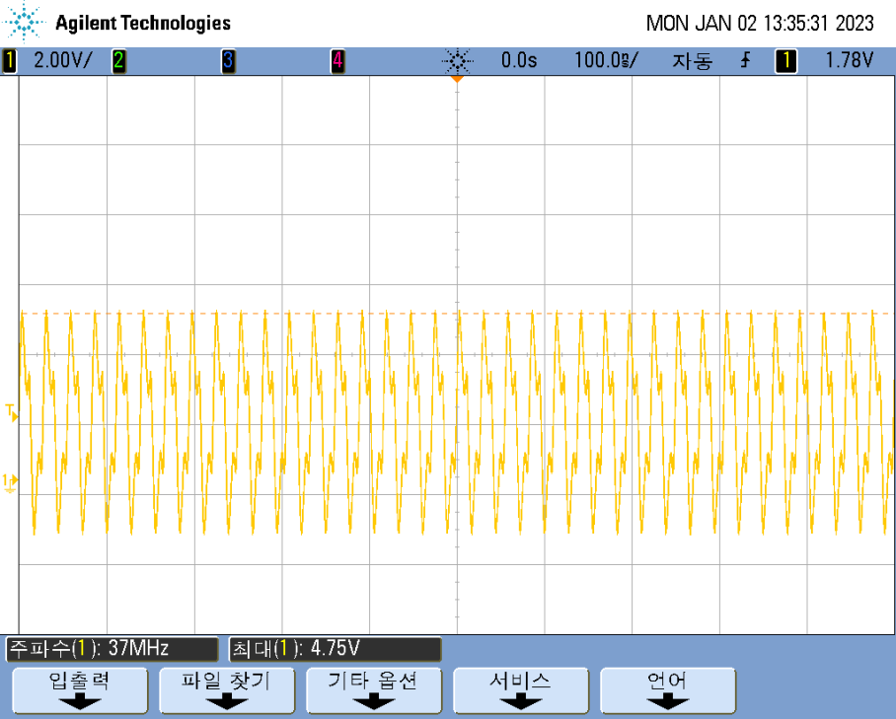
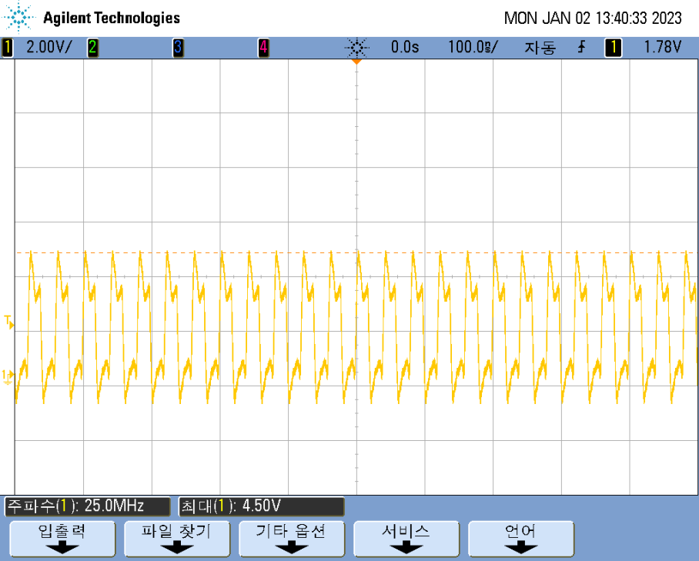
1. MCU PCB : 외부 클럭 상태 확인
1. MCO 핀을 이용하여 입력되는 클럭 확인
<PLL 클럭 37MHz>
<HSE 클럭 25MHz>
Notes:
작업일 : 230102

